Slide 1
LOKAL İLERİ MESANE KANSERİNDE HİPOFRAKSİYONE RADYOTERAPİ DR.MUSTAFA CAN BERK YÜCEL

Slide 2
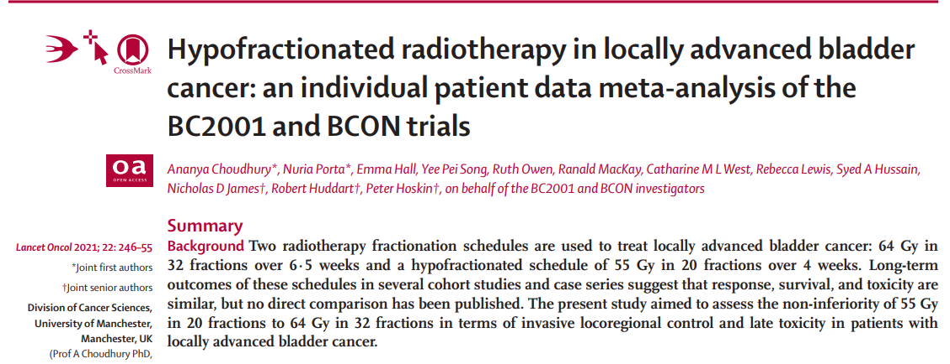

Slide 3
GİRİŞ
Mesane koruyucu tedavi, lokal ileri mesane kanseri tedavisinde cerrahiye bir alternatiftir. Radyoterapinin öncesinde neoadjuvan kemoterapi de verilebilir.
Radyoterapiyi bir radyoduyarlaştırıcı ile birleştirmek, cerrahiye benzer hastalığa özgü sağkalım ve genel sağkalım oranları (her iki son nokta için 5 yılda yaklaşık %50) verir.

Slide 4
Bu çalışma, BC2001 ve BCON randomize, faz 3 çalışmalarından elde edilen bireysel hasta verilerini değerlendirerek, bölgesel kontrol, geç mesane ve bağırsak toksisitesi açısından 20 fraksiyonda 55 Gy'nin 32 fraksiyonda 64 Gy'den düşük olup olmadığını değerlendirmeyi amaçladı.

Slide 5
Her iki çalışmada da yaygın olarak kullanılan iki radyoterapi fraksiyonasyonu kullanıldı,
6,5 hafta boyunca 32 fraksiyonda 64 Gy ve
4 hafta boyunca 20 fraksiyonda 55 Gy hipofraksiyone program.
Daha önce bu tedavi şemalaraının doğrudan karşılaştırması yapılmamış olsa da, yayınlanmış vaka serileri ve kohort çalışmaları, sonuçların ve geç toksisitenin benzer olduğunu göstermektedir.

Slide 6
METOD
Çok merkezli, randomize, kontrollü, faz 3 denemeleri BC2001 ve BCON'a kayıtlı invaziv mesane kanserli hastalardan alınan bireysel hasta verilerinin bir meta-analizini yapıldı.
BC2001 de Birleşik Krallık Ulusal Sağlık Servisi (NHS) radyoterapi bölümünden radikal radyoterapi ile tedaviye uygun transizyonel hücreli mesane karsinomu (evre T2–T4N0M0) teşhisi konan 458 hasta (yaş ≥18) alındı.
Hastalar, tek başına radyoterapi veya KRT (1-5. günlerde florourasil [500 mg/m² vücut yüzey alanı günde 500 mg/m² ve günler 16–20] ve mitomisin C [1. günde 12 mg/m²]); ve standart tüm mesane radyoterapisi ya da tümör boost ile azaltılmış yüksek doz hacimli radyoterapi şeklinde randomize edildi.

Slide 7
BCON (NCT00033436) bir faz 3, randomize çaloşmaydı. Birleşik Krallık NHS radyoterapi bölümünden (her iki çalışmada da sekizi ortak olan) transizyonel hücreli mesane karsinomu teşhisi konan 333 hasta (yaş ≥18) (evre T1G3N0M0)[yüksek dereceli kas invaziv olmayan] ila T4aN0M0) alındı. Hastalar, RT ve RT+ hipoksi modifikasyonu kollarına randomize edildi.
Hipoksi modifikasyonu için karbojen (her fraksiyon öncesinde ve sırasında 5 dakika süreyle 15 L/dk'da %2 CO2 ve %98 O2) ve nikotinamid (oral 40–60 mg/kg, her fraksiyondan 1,5–2,0 saat önce verilir) uygulandı. BCON çalışmasındaki tüm hastalara standart tüm mesane radyoterapisi uygulandı.

Slide 8
Her iki çalışmada da radyoterapi için fraksiyonasyon programı 6,5 hafta boyunca 32 fraksiyonda 64 Gy veya 4 hafta boyunca 20 fraksiyonda 55 Gy kullanıldı.
Boş mesane tercih edildi
Konvansiyonel veya 3D konformal teknikle uygulandı. Klinik hedef hacimden planlanan hedef hacme 1,5 cm'lik marj verildi.

Slide 9
Pelvik lenf düğümleri klinik hedef hacme dahil edilmedi.
İlk evreleme her iki çalışmada da histolojik tanıyı doğrulamak için sistoskopik inceleme ve biyopsi, karın ve pelvisin BT veya MRG'si ve göğüs radyografisi (BC2001'de göğüs BT'sine de izin verilir) ile belirlendi.

Slide 10
Tümör kontrolü BC2001'de randomizasyondan 6, 9 ve 12 ay sonra ve daha sonra yıllık olarak fizik muayene, göğüs radyografisi ve sistoskopi yoluyla değerlendirildi.
Tümör yatağı ve normal mesane biyopsisi 6. ayda zorunlu kılındı ve sonraki sistoskopilerde belirtildiği gibi tekrarlandı.

Slide 11
Karın ve pelvisin BT'si, randomizasyondan 1 yıl ve 2 yıl sonra ve daha sonra klinik endikasyon olduğunda yapıldı.
BCON'da radyoterapiden 6 ay sonra ve 5 yıla kadar 6 ayda bir sistoskopik inceleme yapıldı; Sistoskopiden sonra endike olduğunda BT ve üst sistem endoskopisi yapıldı.

Slide 12
Her iki çalışmada da radyoterapinin bitiminden 5 yıl sonrasına kadar geç toksisite ölçüldü.
BCON'da sadece üriner ve rektal disfonksiyon toksisitesi kaydedildi ve bunlar BC2001'e göre (1. yılda her 3 ayda bir ve 2–5 yılları arasında 6 ayda bir) (1. yılda her 3 ayda bir ve daha sonra yılda bir) daha sık değerlendirildi. .

Slide 13
BC2001 çalışmasında, sağlıkla ilgili yaşam kalitesi (HRQOL), tedavinin sonunda, randomizasyondan 6 ay ve 12 ay sonra ve daha sonra Kanser Tedavisi-Mesanenin Fonksiyonel Değerlendirmesi (FACT-BL) modülü ile 5 yıla kadar yıllık olarak değerlendirilmiştir.
BCON'da benzer bir HRQOL programı planlandı, ancak veri dönüşü seyrekti ve analiz yapılmadı.

Slide 14
İSTATİSTİKSEL ANALİZ
Her iki çalışmada bulunan bilgilere dayanarak meta-analiz için ortak sonlanım noktaları tanımlandı. Eş-birincil son noktalar, invaziv mesane nüksü veya pelvik nod nüks/ve geç rektum veya mesane toksisitesidir.
İnvaziv locoregional kontrol tahmini için beklenen zaman 3 yıldı.
Denemeler arasındaki hastalık takip değerlendirmelerinin uzunluğundaki farkı hesaba katmak için gözlem süresi 5 yıl olarak belirlendi.

Slide 15
Geç toksisite, randomizasyondan sonraki 5 yıl boyunca, LENT-SOMA skalası ile değerlendirildiği üzere, derece 3-4 rektum veya mesane yan etkisi olan hastaların oranı ile ölçülmüştür.
İkincil son nokta, herhangi bir nedene bağlı olarak randomizasyon tarihinden ölüm tarihine kadar geçen süre olarak tanımlanan genel sağkalımdı.

Slide 16
Hastalık kontrolü ve geç toksisite açısından 20 fraksiyonda 55 Gy'nin 32 fraksiyonda 64 Gy'den aşağı olmayacağını varsayıldı.

Slide 17
5 yıl içinde derece 3–4 rektum ve mesane toksisitelerinin analizi için, nüks semptomlarını toksisite olarak yorumlamaktan kaçınmak için ilk nüks veya mesane kanserine bağlı ölümden önceki 3 ay içinde bildirilen toksisiteler dahil edilmedi.

Slide 18
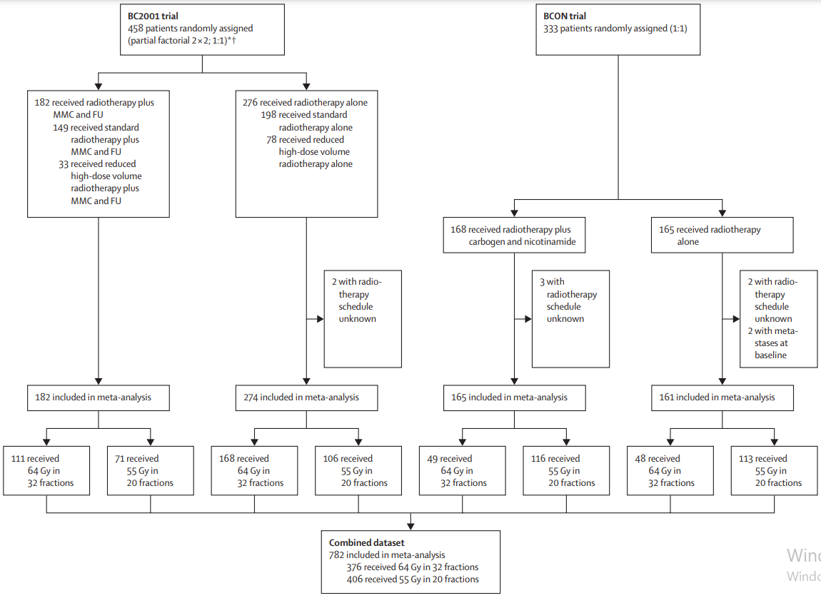

Slide 19
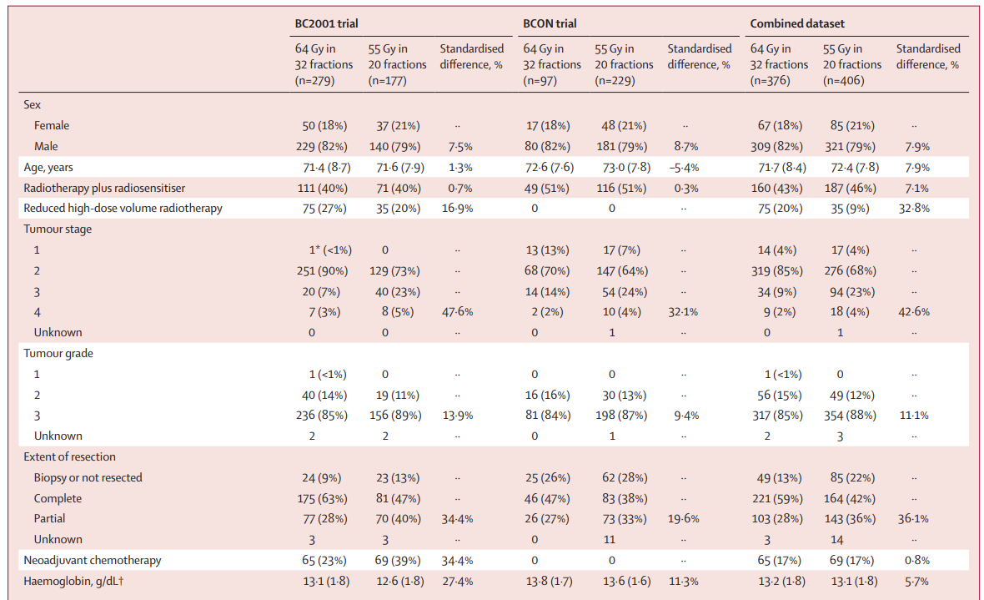

Slide 20
SONUÇ
BC2001 çalışmasındaki 458 hastanın 456'sı meta analize dahil edildi (iki hasta için fraksiyonlama çizelgesi bilinmiyordu); 279 (%61) 32 fraksiyon ve 177 (%39) 20 fraksiyon aldı. Medyan takip süresi 118 aydı.
BCON çalışmasındaki 333 hastadan 326'sı meta-analize dahil edildi (beş hasta için fraksiyonlama programı bilinmiyordu ve diğer iki hastanın başlangıçta metastazları olduğu bulundu); 97'si (%30) 32 fraksiyon aldı ve 229'u (%70) 20 fraksiyon aldı. Medyan takip süresi 159 aydı.

Slide 21
Birleşik veri seti, 376'sı (%48) 32 fraksiyon ve 406'sı (%52) 20 fraksiyon alan 782 hastadan oluşuyordu. Birleşik veri setindeki medyan takip süresi 120 aydı.
782 hastanın 218'inde (%28) 5 yıl içinde invaziv lokal rekürrens görüldü:
376 hastanın 106'sı (%28) 32 fraksiyon alan kolda ve 406 hastanın 112'si (%28) 20 fraksiyon alan kolda.

Slide 22
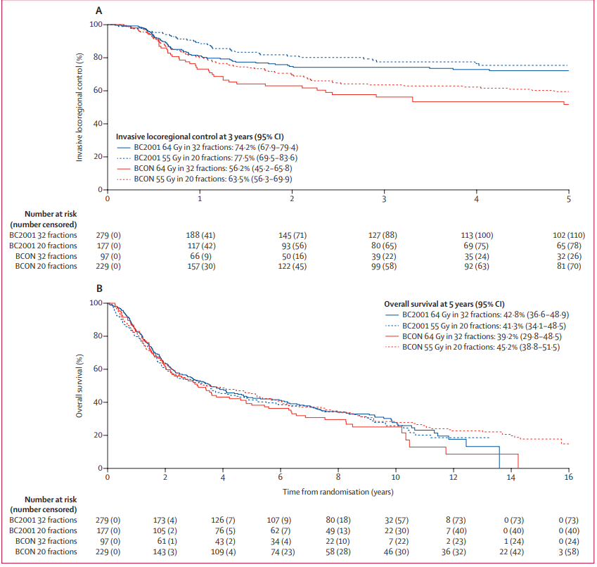

Slide 23
Yaş, cinsiyet, rezeksiyon kapsamı, tümör evresi, hemoglobin ve neoadjuvan kemoterapi kullanımı hesaba katıldıktan sonra, 20 fraksiyon kolu 32 fraksiyon kolundan daha düşük bir risk oranına sahipti (aHR 0.71 [%95 GA 052 –0·96];

Slide 24
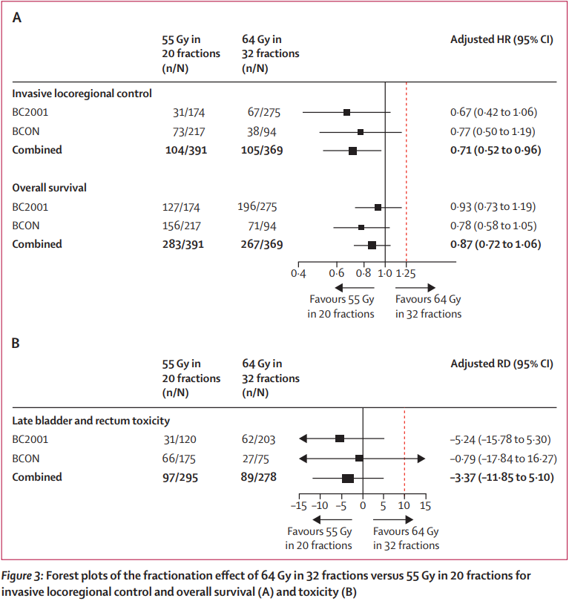

Slide 25
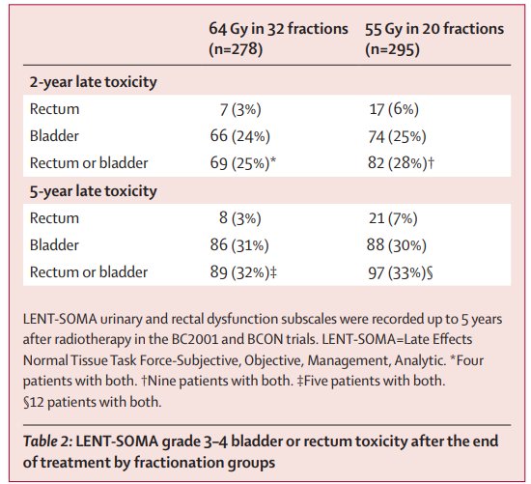

Slide 26
20 fraksiyonda 55 Gy ile hipofraksiyone radyoterapinin, invaziv lokal kontrol ve geç mesane ve rektum toksisitesi ile ilgili olarak 32 fraksiyonda 64 Gy'den aşağı olmadığını bulundu.

Slide 27
Daha kısa tedavi protokolleri belirgin sosyoekonomik avantaja sahiptir. Uzun vadeli yan etkilerde tedavinin üstünlüğüne dair kanıt sağlanabiliyorsa, protokol standart tedavi olarak kabul edilmelidir. Bu nedenle lokal ileri mesane kanserli hastalarda mesane korunması için standart tedavi olarak 20 fraksiyonda 55 Gy önerilmelidir.

Slide 28
TEŞEKKÜRLER.

